Slide 1
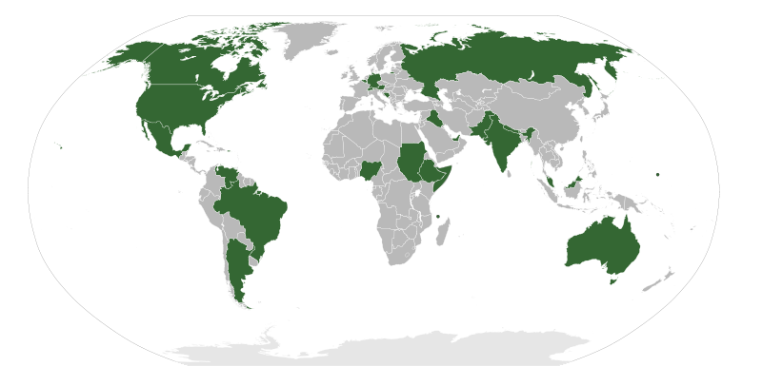
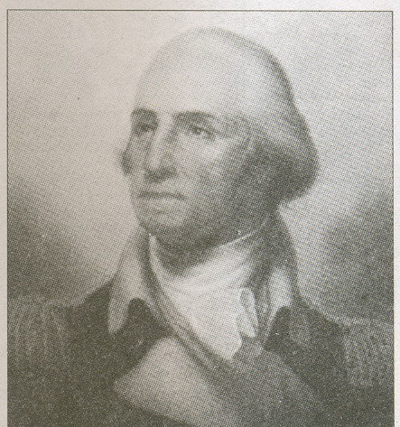
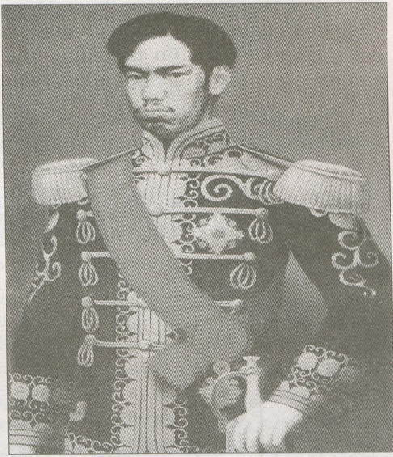
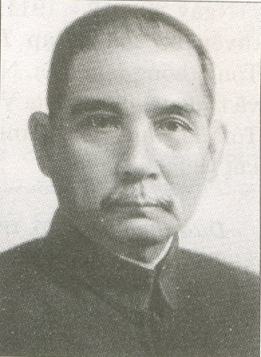
BÀI 8
ÔN TẬP LỊCH SỬ THẾ GIỚI CẬN ĐẠI
Oa – sinh - tơn
Vua Minh Trị
Tôn Trung Sơn

Slide 2
Bài 8: ÔN TẬP LỊCH SỬ THẾ GiỚI CẬN ĐẠI
Mục tiêu bài học hôm nay:
+ Ôn tập những sự kiện cơ bản của lịch sử thế giới cận đại.
+ Nhận thức được những vấn đề chủ yếu của lịch sử thế giới cận đại.
+ Rèn luyện một số kĩ năng bộ môn.

Slide 3
Sơ đồ phân kỳ Lịch sử thế giới
TNK IV TCN
Cổ đại
Năm 1566
Cận đại
Năm 1917
Hiện đại
Năm 476
Trung đại
Cộng sản nguyên thuỷ
Chiếm hữu nô lệ
Phong kiến
TBCN
TBCN- XHCN

Slide 4
Sơ đồ biễu diễn nội dung LSTG Cận đại
CMTS ?
ĐQCN ??
CTTG I ?
PK
Năm 1566
Giữa tk XIX
Đầu TK XX
1914
1918
Phong trào công nhân quốc tế ?
Phong trào gpdt Á, Phi, MLT ?
Văn hoá cận đại ?

Slide 5
1. Những kiến thức cơ bản.
Bài 29: CM Hà Lan và CMTS Anh
Bài 39: Quốc tế thứ hai
Bài 30:CT giành độc lập . . . ở Bắc Mĩ
Bài 40:Lênin và PTCN Nga
Bài 31:CM tư sản Pháp cuối TK XVIII
LỚP 11
Bài 32: CM công nghiệp ở Châu Âu
Bài 1: Nhật Bản
Bài 33: Hoàn thành CMTS ở Âu Mĩ
Bài 2: Ấn Độ
Bài 34: CNTB chuyển sang Gđ ĐQCN
Bài 3: Trung Quốc
Bài 35: Các nước A, P, Đ, Mĩ và . . . .
Bài 4:Các nước Đông Nam Á
Bài 36: Sự hình thành và Pt của PTCN
Bài 5: Châu Phi và KV MLT
Bài 37: Mác và Ăngghen. Sự ra …
Bài 6:C. tranh TG thứ nhất
Bài 38: QTế thứ nhất và công xã Pari
Bài 7:Những thành tựu v. hoá

Slide 6
1, Những kiến thức cơ bản
Sự bùng nổ các cuộc cách mạng tư sản : Bắt đầu từ Cách mạng Hà Lan (1566), cách mạng tư sản Anh, Cách mạng tư sản Pháp . . . CNTB được xác lập trên phạm vi toàn thế giới.
Quá trình mở rộng xâm lược thuộc địa của các nước đế quốc
Phong trào công nhân quốc tế
Phong trào đấu tranh của nhân dân các nước thuộc địa
Chiến tranh thế giới thứ nhất (1914 - 1918)
Sự phát triển của khoa học, kĩ thuật, văn hoá

Slide 7
1. Những kiến thức cơ bản.
a, 1566-1648
1. Cách mạng tư sản Anh
b. 1640-1688
2. Cách mạng tư sản ở Hà Lan
c. 1773 - 1781
3. Cách mạng tư sản Pháp
d. 1789-1815
4. CT giành độc lập của các TĐ Anh ở Bắc Mĩ
e. 1861-1865
5. Công xã Pari
g. 1871
6. Nội chiến ở Mĩ .
h. 1911
7. Cuộc Duy tân Minh Trị ở Nhật Bản
i. 1868
8. Cách mạng Tân Hợi ở Trung Quốc.
k, 1914 - 1918
9. Chiến tranh thế giới thứ nhất

Slide 8
1. Những kiến thức cơ bản.
a, 1566-1648
1. Cách mạng tư sản Anh
b. 1640-1688
2. Cách mạng tư sản ở Hà Lan
c. 1773 - 1781
3. Cách mạng tư sản Pháp
d. 1789-1815
4. CT giành độc lập của các TĐ Anh ở Bắc Mĩ
e. 1861-1865
5. Công xã Pari
g. 1871
6. Nội chiến ở Mĩ .
h. 1911
7. Cuộc Duy tân Minh Trị ở Nhật Bản
i. 1868
8. Cách mạng Tân Hợi ở Trung Quốc.
k, 1914 - 1918
9. Chiến tranh thế giới thứ nhất

Slide 9

Yêu cầu: Lập bảng thống kê những sự kiện chính của lịch sử thế giới cận đại theo mẫu sau:
Thời gian | Sự kiện – nội dung cơ bản | Kết quả, ý nghĩa
Tháng 8 - 1566
1640 – 1688
1775 – 1783
1789 – 1794

Slide 10
Thời gian | Sự kiện – nội dung cơ bản | Kết quả, ý nghĩa
Tháng 8 - 1566 | Cách mạng Hà Lan | Lật đổ ách thống trị của Vương quốc Tây Ban Nha; cuộc CMTS đầu tiên trên thế giới
1640 – 1688 | Cách mạng tư sản Anh | Lật đổ CĐPK, tạo điều kiện cho CNTB phát triển=>Quá độ từ CĐPK sang CĐTB
1775 – 1783 | Chiến tranh giành độc lập của các thuộc địa Anh ở Bắc Mĩ | Hợp chủng quốc Mĩ ra đời, mở đường cho TBCN phát triển, thúc đẩy phong trào GPDT
1789 – 1794 | Cách mạng tư sản Pháp | Lật đổ chế độ phong kiến, hoàn thành nhiệm vụ của một cuộc CMTS.Mở ra thời đại thắng lợi và cũng cố CNTB

Slide 11
Thời gian | Sự kiện | Kết quả, ý nghĩa
Cuối TK XVIII –Giữa TK XIX
Cuối TK XIX – đầu XX
2-1848

Slide 12
Thời gian | Sự kiện | Kết quả, ý nghĩa
Cuối TK XVIII –Giữa TK XIX | Cách mạng công nghiệp Anh,Pháp, Đức | Làm thay đổi bộ mặt các nước tư bản. Hình thành 2 g/cấp: TS-VS
Cuối TK XIX – đầu XX | Các nước TB chuyển sang giai đoạn CNĐQ,đẩy mạnh xâm lược thuộc địa, phong trào đấu tranh GPDT Á,Phi,MLT - Sự hình thành và phát triển của phong trào công nhân | -Phòng trào GPDT phát triễn mạnh mẽ, một số quốc gia giành được độc lập, chuẩn bị cho giai đoạn đấu tranh tiếp theo. - Tuyên ngôn Đảng cộng sản ra đời ( 2-1848), thành lập Quốc tế thứ nhất (9-1864), Quốc tế 2 (7-1889)
2-1848 | Tuyên ngôn Đảng cộng sản ra đời | Cương lĩnh đầu tiên của CNXH, từ đây phong trào CN có lý luận cách mạng soi đường

Slide 13
Thời gian | Sự kiện – nội dung cơ bản | Kết quả
1871
1905-1907
1868
1911
1914 – 1918

Slide 14
Thời gian | Sự kiện – nội dung cơ bản | Kết quả
1871 | Công xã Pa ri | Nhà nước VS đầu tiên , nhà nước do dân,vì dân
1905-1907 | Cách mạng Nga | Là cách mạng dân chủ TS đầu tiên do giai cấp VS lãnh đạo
1868 | Cuộc Duy Tân Minh Trị | Thoát khỏi số phận mất nước,phát triển theo hướng TBCN
1911 | Cách mạng Tân Hợi | Lật đổ CĐPK, mở đường cho CNTB p/triển
1914 – 1918 | Chiến tranh thế giới thứ nhất | Thuộc địa của các nước đế quốc được phân chia lại.

Slide 15
2. Nhận thức đúng những vấn đề chủ yếu.
Nhóm 1: Cách mạng tư sản ? (Nguyên nhân, lãnh đạo, lực lượng tham gia, kết quả)
Nhóm 2: Về quá trình chuyển từ CNTBTDCT sang CNĐQ:
- Thời gian?
- Các đặc trưng của CNĐQ?
- Những mâu thuẫn chủ yếu?
Nhóm 3: Phong trào công nhân và sự ra đời của CNXH khoa học:
- Nguyên nhân giai cấp công nhân đấu tranh?
- Lập niên biểu các giai đoạn phát triển?
Nhóm 4: Nguyên nhân chiến tranh thế giới thứ nhất (1914 - 1918) ?

Slide 17
Nhóm 1: Các cuộc cách mạng tư sản thời cận đại
Cuộc Cm | Nhiệm vụ | Lãnh đạo | Hình thức | Kết quả
Hà Lan | Lật đổ TD TBN | Tư sản | Đấu tranh GPDT | Mở đường CNTB ptriển
Anh | Lật đổ chế độ Pk | Tư sản, quý tộc mới | Nội chiến | Mở đường CNTB ptriển
Bắc Mĩ | Lật đổ TD Anh | Tư sản, chủ nô | Đấu tranh GPDT | Mở đường CNTB ptriển
Anh | Lật đổ chế độ Pk | Tư sản | Nội chiến, chống NX | Mở đường CNTB ptriển
Đức, Italia | Thống nhất đất nước | Quý tộc tư sản hoá | Thống nhất đất nước | Mở đường CNTB ptriển
Nhật Bản | Lật đổ chế độ PK | Quý tộc, tư sản hoá | Cải cách | Mở đường CNTB ptriển

Slide 18
Nhóm 2: Chủ nghĩa tư bản chuyển sang giai đoạn ĐQCN
-Thời gian: 30 năm cuối thế kỉ XIX- đầu thế kỉ XX.
-Các đặc trưng của chủ nghĩa đế quốc:
+ Tập trung sản xuất, tập trung tư bản hình thành các tổ chức độc quyền
+ Xuất hiện tầng lớp tư bản tài chính.
+ Các nhà tư bản đẩy mạnh việc xuất khẩu tư bản.
+ Các nước đế quốc đẩy mạnh việc xâm lược thuộc địa.
+ Các nước đế quốc có sự tranh giành thuộc địa.
-Những mâu thuẫn chủ yếu của ĐQCN:
+ Giữa TS với VS và nhân dân lao động (mâu thuẫn giai cấp).
+ Gữa nhân dân thuộc địa với đế quốc (mâu thuẫn dân tộc).
+ Giữa các nước đế quốc với nhau.

Slide 19
Nhóm 3: Phong trào công nhân và sự ra đời của CNXH khoa học.
Phong trào công nhân:
- Nguyên nhân: giai cấp công nhân bị tư sản bóc lột nặng nề…
- Các giai đoạn phát triển:
Giai đoạn | Hình thức đấu tranh | Đặc điểm
Cuối thế kỉ XVIII đầu thế kỉ XIX | Phong trào đập phá máy móc, đốt công xưởng | Đấu tranh thiếu tổ chức, mang tính tự phát, mục tiêu kinh tế
Những năm 20 – 30 của thế kỉ XIX | Khởi nghĩa (Đức, Pháp), Đưa Hiến Chương (Anh) | Chưa có đường lối chính trị rõ ràng
Cuối thế kỉ XIX | Biểu tình, bãi công, lập Đảng công nhân | Có đường lối, có tổ chức, có lí luận khoa học- CNXH KH

Slide 20
Nhóm 4: Nguyên nhân của chiến tranh thế giới thứ nhất 1914 - 1918
Nguyên nhân sâu xa:
Do quy luật phát triển không đồng đều của CNTB dẫn đến sự thay đổi sâu sắc về vị trí của các nước đế quốc ở đầu thế kỉ XX
Do sự phân chia thuộc địa không đồng đều giữa các nước đế quốc trẻ (Đức, Mĩ, Nhật) và các nước đế quốc già (Anh, Pháp)

Slide 21
3, BÀI TẬP THỰC HÀNH
(THẢO LUẬN THEO BÀN)
Em hãy chọn ra 5 sự kiện tiêu biểu của
lịch sử thế giới cận đại.
Giải thích vì sao chọn những
sự kiện đó?

Slide 22
Bài tập 2:
Biểu diễn những nội dung chính của thời kì cận đại bằng sơ đồ tư duy

Slide 23
DẶN DÒ
- Làm bài tập về nhà
- Ôn tập kiểm tra

Slide 24

CHÂN THÀNH CẢM ƠN

Slide 25
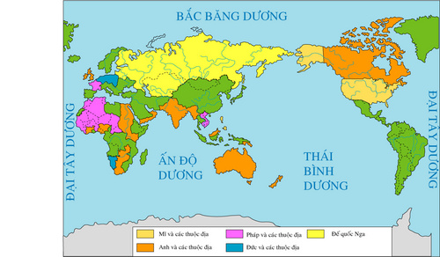
B
A

Slide 26
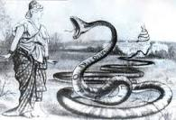
A

Slide 27
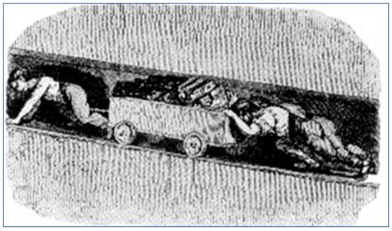
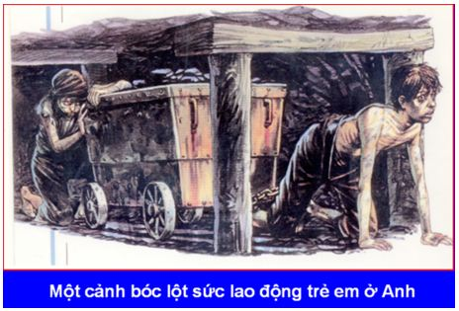
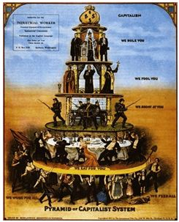
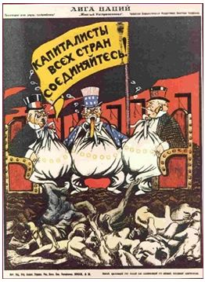
A

Slide 28
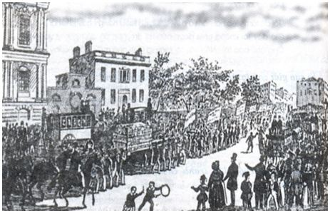
A

Slide 29
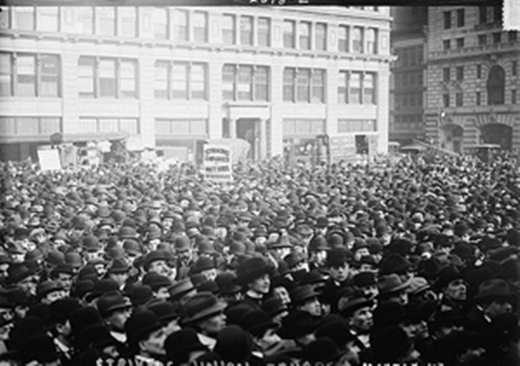
A
Bãi công của 40 vạn công nhân Chicago 1. 5. 1886

